Slide 1
Углубленный курс информатики
Составление программ с использованием одномерных массивов
Чузлов Вячеслав Алексеевич
к.т.н., доцент ОХИ ИШПР

Slide 2
МАССИВЫ
Массив – это хранимая нумерованная последовательность однотипных элементов с непосредственным доступом к любому элементу по его номеру.
Нумерация в массивах может начинаться от различных значений, а сами номера называются индексами элементов массива.
Массивы
Статические
Динамические

Slide 3
СТАТИЧЕСКИЕ МАССИВЫ
Статический массив имеет размерный тип и память под него распределяется на этапе компиляции программы.
Одновременно может быть выполнена инициализация элементов массива.
Границы индексов статического массива неизменны и должны быть указаны в программе константами или выражениями, содержащими только константы.
Статический массив описывается в виде
var ИмяМассива: array[m..n] of Тип;
Конструкция вида m..n описывает минимальное и максимальное значение, которое может принимать индекс массива. Эта конструкция задается константой порядкового типа.
Количество элементов в массиве можно вычислить по формуле n-m+1.
Объявленный таким образом массив создается компилятором и под него отводится необходимое место в памяти в соответствии с типом элементов, поэтому для статических массивов описание и создание массива не разделяются.

Slide 4
СТАТИЧЕСКИЕ МАССИВЫ
Описание статического массива можно совместить с инициализацией его элементов:
begin var a: array[3..6] of integer := (1, 2, 3, 4); Println(a); var b: array[0..2] of real := (1.2, 5, -3.05); // 5 - целочисленная Println(b); var c: array [1..4] of real := (10, 11, 12, 13); // все целочисленные Println(c) end.
[1,2,3,4] [1.2,5,-3.05] [10,11,12,13]

Slide 5
ДИНАМИЧЕСКИЕ МАССИВЫ
Динамический массив создается в том месте программы, где он впервые требуется.
Размер массива – это количество элементов, которое в нем в данный момент содержится.
Доступ к любому элементу массива осуществляется путем указания его имени, за которым в квадратных скобках следует индекс.
В динамических массивах индексы начинаются с нуля.
Динамический массив описывается в виде:
var ИмяМассива : array of Тип;
Переменная ИмяМассива будет являться всего лишь ссылкой на некоторое место в памяти, где должны располагаться элементы массива.
Объявленный таким образом массив еще не создан, память под него не выделена и попытка обратиться к этому массиву вызовет ошибку.
Поэтому следующим шагом должно быть распределение памяти под элементы массива.

Slide 6
ДИНАМИЧЕСКИЕ МАССИВЫ
Наиболее просто распределить память под динамический массив, используя операцию new:
ИмяМассива := new Тип[КоличествоЭлементов]
Можно объединить описание массива с его созданием:
var a := new integer[15]; // самый компактный способ
var b : array of real;
b := new real[7];

Slide 7
ДИНАМИЧЕСКИЕ МАССИВЫ
Распределение и перераспределение памяти под массив можно выполнить, используя процедуру SetLength(ИмяМассива, ЧислоЭлементов):
begin var a: array of integer; SetLength(a, 5); // теперь в массиве 5 элементов (a[0], a[1], a[2], a[3], a[4]) := (10, 11, 12, 13, 14); a.Println; SetLength(a, 7); // увеличим число элементов до 7 a[6] := 16; a.Println end.
10 11 12 13 14 10 11 12 13 14 0 16
Элементу a[5] значение не было присвоено, поэтому оно осталось значением по
умолчанию, которым инициализируются все элементы массива при выделении
памяти под них.

Slide 8
ДИНАМИЧЕСКИЕ МАССИВЫ
Актуальное количество элементов в динамическом массиве можно, получить при помощи вызова ИмяМассива.Count.
Такой же результат дает Имя Массива.Length.
begin var a: array of integer; SetLength(a, 5); (a[0], a[1], a[2], a[3], a[4]) := (10, 11, 12, 13, 14); a.Count.Println; SetLength(a, 7); a[6] := 16; a.Length.Println end.
5 7

Slide 9
ГЕНЕРАТОРЫ ДИНАМИЧЕСКИХ МАССИВОВ
Функция Arr( ) создает динамический массив из значений, заданных в качестве аргументов, поэтому все описание массива сводится лишь к указанию ключевого слова var.
begin var a := Arr(1, 2, 3, 4, 5, 6, 7); a.Println; var b := Arr(3.5, -2.7, 0.0, 13.9); b.Println end.
1 2 3 4 5 6 7 3.5 -2.7 0 13.9

Slide 10
ГЕНЕРАТОРЫ ДИНАМИЧЕСКИХ МАССИВОВ
Для целых значений параметров генерируются массивы элементов типа integer:
ArrFill(n, a) – n элементов со значением a;
ArrRandom(n, a, b) – n случайных чисел на интервале [a;b];
ArrRandomInteger(n, a, b) – аналог ArrRandom.
begin var arr1 := ArrFill(5, 0); arr1.Println; var arr2 := ArrRandom(10, 0, 10); arr2.Println; var arr3 := ArrRandomInteger(10, 0, 10); arr3.Println end.
0 0 0 0 0 1 7 7 6 5 10 9 7 6 9 4 8 6 8 9 3 10 3 8 1

Slide 11
ГЕНЕРАТОРЫ ДИНАМИЧЕСКИХ МАССИВОВ
Генераторы массивов из элементов типа real:
ArrFill(n, a) – n элементов со значением a типа real;
ArrRandomReal(n, a, b) – n случайных чисел на интервале [a; b]; a, b – типа real.
begin var arr1 := ArrFill(5, 0.5); arr1.Println; var arr2 := ArrRandomReal(10, 0, 10); arr2.Println end.
0.5 0.5 0.5 0.5 0.5 8.93325934602565 2.61845979495834 4.6721544557587 6.3362589787395 9.89379467903347 4.56312559291866 9.39167760749891 8.13143739389788 2.12302495358653 4.50410369993379

Slide 12
ВВОД ЭЛЕМЕНТОВ МАССИВА С КЛАВИАТУРЫ
ReadArrInteger(n) – создание массива на основе ввода n элементов типа integer;
ReadArrInteger(‘текст приглашения’, n) – то же, с приглашением ко вводу;
ReadArrReal(n) – создание массива на основе ввода n элементов типа real;
ReadArrReal(‘текст приглашения’, n) – то же, с приглашением ко вводу.
begin var arr1 := ReadArrInteger('Введите 5 целых чисел:', 5); arr1.Println; var arr2 := ReadArrReal('Введите 3 вещественных числа', 3); arr2.Println end.
Введите 5 целых чисел: 1 2 3 4 5 1 2 3 4 5 Введите 3 вещественных числа 0.2 0.5 25.6 0.2 0.5 25.6

Slide 13
ОПЕРАЦИИ СО ВСЕМИ ЭЛЕМЕНТАМИ МАССИВА
Для динамического массива a длиной n определены следующие функции и методы
a.Count, a.Length и Length(a) возвращают n - длину массива;
a.High и High(a) возвращают значение индекса последнего элемента массива длины n, равного n-1;
a.Low и Low(a) возвращают 0 – значение индекса первого элемента массива.
Копию массива а можно получить при помощи функции Copy(a). Такую копию можно присвоить другому динамическому массиву.
begin var a := ArrRandom(5, 0, 10); a.Println; var b := Copy(a); // копия массива a var c := a; // копируется ссылки и c - просто еще одно имя для a c[0] := 77; // a[0] тоже изменится a.Println; b.Println; c.Println end.
1 10 3 3 5 (a) 77 10 3 3 5 (a) 1 10 3 3 5 (b) 77 10 3 3 5 (c)

Slide 14
ПЕРЕБОР ЭЛЕМЕНТОВ МАССИВА В ЦИКЛЕ
Для перебора всего массива удобнее всего использовать циклы for и foreach.
Цикл for используют, если требуется работа с индексом массива, поскольку в нем доступ к элементу массива производится именно по индексу.
Если нужно только получить значение элемента, проще использовать цикл foreach, но в теле этого цикла массив считается доступным лишь на чтение.
begin var arr := ArrRandom(10, -20, 30); arr.Println; for var i := 0 to arr.High do arr[i] := 2 * arr[i] + 1; arr.Println end.
-16 -7 11 18 30 -5 -4 15 12 30 -31 -13 23 37 61 -9 -7 31 25 61
begin var arr := ArrRandom(10, -20, 30); arr.Println; var s := 0; foreach var item in arr do s += item * item - 5; s.Println end.
6 9 -3 20 30 -17 5 -3 4 -5 1740

Slide 15
МАКСИМУМ, МИНИМУМ, СУММА, ПРОИЗВЕДЕНИЕ И СРЕДНЕЕ
Максимальное a.Max и минимальное a.Min значения элементов массива:
begin var a := ArrRandom(10, -20, 30); a.Println; a.Max.Println; a.Min.Println end.
26 30 -14 22 15 10 12 22 11 -5 30 -14

Slide 16
МАКСИМУМ, МИНИМУМ, СУММА, ПРОИЗВЕДЕНИЕ И СРЕДНЕЕ
Сумма значений всех элементов массива a может быть получена при помощи метода a.Sum.
Произведение – при помощи метода a.Product,
Метод a.Average вернет среднее арифметическое.
begin var a := ArrRandom(10, -20, 30); a.Println; a.Sum.Println; a.Product.Println; a.Average.Print end.
13 -5 -12 8 -7 -1 20 10 -19 21 28 -3485664000 2.8

Slide 17
МАКСИМУМ, МИНИМУМ, СУММА, ПРОИЗВЕДЕНИЕ И СРЕДНЕЕ
Сумма значений всех элементов массива a может быть получена при помощи метода a.Sum.
Произведение – при помощи метода a.Product,
Метод a.Average вернет среднее арифметическое.
begin var a := ArrRandom(10, -20, 30); a.Println; a.Sum.Println; a.Product.Println; a.Average.Print end.
13 -5 -12 8 -7 -1 20 10 -19 21 28 -3485664000 2.8

Slide 18
Пример 1
Пусть дан массив a(5), состоящий из следующих элементов: (-1, 2, 3, -5, -2.3).
Необходимо составить программу для вывода элементов данного массива на экран, при этом отрицательные элементы заменить их квадратами.
begin var a := Arr(-1.0, 2.0, 3.0, -5.0, -2.3); for var i := 0 to a.High do if a[i] < 0 then a[i] := sqr(a[i]); a.Print end.
1 2 3 25 5.29

Slide 19
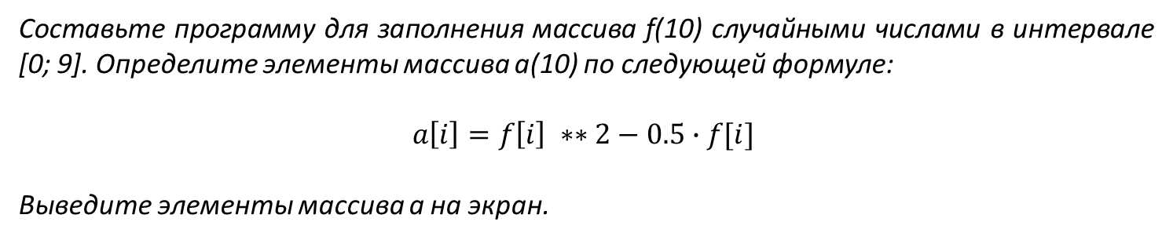
Пример 2
Составьте программу для заполнения массива f(10) случайными числами в интервале [0; 9]. Определите элементы массива а(10) по следующей формуле:
$$a\left[i\right]=f\left[i\right] ∗∗2−0.5∙f[i]$$
Выведите элементы массива а на экран.
begin var f := ArrRandom(10, 0, 9); var a := ArrFill(f.Length, 0.0); for var i := 0 to a.High do a[i] := f[i] ** 2 - 0.5 * f[i]; a.Print end.
0.5 0 45.5 45.5 3 45.5 33 3 60 7.5

Slide 20
Пример 3
Пусть дан массив a(7), состоящий из следующих элементов:
a(7) = 1.35, -1e-2, 0.8, 50.2, -3.8, 4.5, 1.6
Необходимо найти:
Минимальный элемент массива;
Максимальный элемент массива;
Сумму элементов массива;
Произведение элементов массива.
begin var a := Arr(1.35, -1e-2, 0.8, 50.2, -3.8, 4.5, 1.6); a.Max.Println; a.Min.Println; a.Sum.Println; a.Product.Println end.
50.2 -3.8 54.64 14.8334976

Slide 21
Пример 3
Без использования методов Max, Min, Sum и Product
begin var a := Arr(1.35, -1e-2, 0.8, 50.2, -3.8, 4.5, 1.6); var max := a[0]; var min := a[0]; var s := 0.0; var p := 1.0; for var i := 0 to a.High do begin s += a[i]; p *= a[i]; if a[i] > max then max := a[i]; if a[i] < min then min := a[i]; end; max.Println; min.Println; s.Println; p.Println end.
50.2 -3.8 54.64 14.8334976

Slide 22

Задание 1
22
Заполните массив a(7) случайными числами из интервала [0, 10] и выведите значения элементов массива на экран.
В полученном массиве необходимо найти:
1.
Индекс минимального элемента массива
Индекс максимального элемента массива
Сумму элементов массива
Произведение элементов массива, превышающих 1

Slide 23

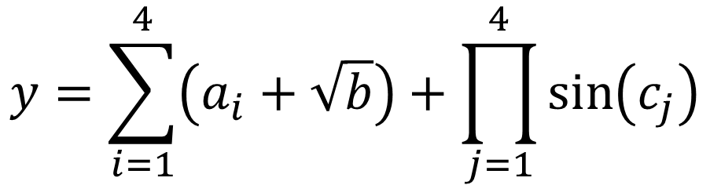
Задание 2
23
Составьте программу для вычисления:
$$y=\sum_{i=1}^{4}{\left(a_{i}+\sqrt{b}\right)+\prod_{j=1}^{4}{\sin\left(c_{j}\right)}}$$
где ∑ - это сумма, Π – произведение;
b = 18;
a(4) = 2.1, 3.2, 4.8, 5.7;
c(4) = 2, 4, 6, 8.

Slide 24

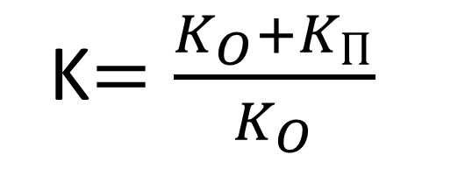
Задание 3
24
Составьте программу для вычисления количества отрицательных (Ko) и количества положительных (Kп) элементов массива B(10). Полученные значения подставьте в формулу для вычисления K:
K$=\frac{K_{O}+K_{П}}{K_{O}}$
B(10) = 2, 5, -6, 8, -3, 7, 12, -45, 106, 4

Slide 25

Задание 4
25
Составьте программу для заполнения элементов массива B(7) случайными числами из интервала [-3; 10] и выведите полученные значения на экран. Если наибольший элемент массива B(7) превышает значение с, то все элементы массива нужно разделить на a, в противном случае – умножить на сумму положительных элементов массива. Результат вывести на экран.
a = 7.7; c = 9.5

Slide 26



КОНТАКТНАЯ ИНФОРМАЦИЯ
ЧУЗЛОВ ВЯЧЕСЛАВ АЛЕКСЕЕВИЧ
к.т.н., доцент ОХИ ИШПР
Учебный корпус №2, ауд. 136
+7-962-782-66-15
chuva@tpu.ru

